Slide 1
Hebrew

Slide 2
CREDIBILITY
 | - | -/+ | +
COMMUNICATION |  |  |  |  | COPY/PASTE
Management keeps me informed about important issues and changes. |  |  |  |  | ההנהלה מיידעת אותי לגבי סוגיות ושינויים חשובים.
Management makes its expectations clear. |  |  |  |  | ההנהלה מביעה את הציפיות שלה בבירור.
I can ask management any reasonable question and get a straight answer. |  |  |  |  | אני יכול/יכולה לשאול את ההנהלה כל שאלה סבירה ולקבל תשובה ישירה.
Management is approachable, easy to talk with. |  |  |  |  | המנהלים נגישים וקל לדבר איתם.
COMPETENCES
Management is competent at running the business. |  |  |  |  | ההנהלה מיומנת בניהול העסקים.
Management hires people who fit in well here. |  |  |  |  | ההנהלה מגייסת אנשים שמשתלבים כאן היטב.
Management does a good job of assigning and coordinating people. |  |  |  |  | ההנהלה עושה עבודה טובה בהקצאת אנשים למשימות ותיאום שלהם.
Management trusts people to do a good job without watching over their shoulders. |  |  |  |  | ההנהלה סומכת על אנשים שיעשו עבודה טובה בלי להשגיח עליהם מקרוב.
People here are given a lot of responsibility. |  |  |  |  | האנשים כאן מקבלים המון אחריות.
Management has a clear view of where the organization is going and how to get there. |  |  |  |  | להנהלה יש השקפה ברורה לגבי הכיוון שבו הארגון מתקדם ואיך להגיע לשם.
INTEGRITY
Management delivers on its promises. |  |  |  |  | ההנהלה מקיימת את ההבטחות שלה.
Management's actions match its words. |  |  |  |  | הפעולות של ההנהלה תואמות למילים שלה.
I believe management would lay people off only as a last resort. |  |  |  |  | אני מאמין/מאמינה שההנהלה תפטר אנשים רק כמוצא אחרון.
Management is honest and ethical in its business practices. |  |  |  |  | ההנהלה כנה ומוסרית בהתנהלות העסקית שלה.
Our executives fully embody the best characteristics of our company. |  |  |  |  | המנהלים שלנו מגלמים היטב את המאפיינים הטובים ביותר של החברה שלנו.
2

Slide 3
RESPECT
 | - | -/+ | +
SUPPORT |  |  |  |  | COPY/PASTE
I am offered training or development to further myself professionally. |  |  |  |  | הציעו לי הדרכה או פיתוח כדי לקדם את עצמי מבחינה מקצועית.
I am given the resources and equipment to do my job. |  |  |  |  | אני מקבל/מקבלת את המשאבים והציוד הדרושים לביצוע העבודה שלי.
Management shows appreciation for good work and extra effort. |  |  |  |  | ההנהלה מביעה הערכה לעבודה טובה ומאמצים מעבר לנדרש.
Management recognizes honest mistakes as part of doing business. |  |  |  |  | ההנהלה מכירה בטעויות שנעשו בתום לב כחלק מעשיית עסקים.
We celebrate people who try new and better ways of doing things, regardless of the outcome. |  |  |  |  | אנחנו מוקירים אנשים שמנסים דרכים חדשות וטובות יותר לעשות דברים, ללא קשר לתוצאה.
COLLABORATION
Management genuinely seeks and responds to suggestions and ideas. |  |  |  |  | ההנהלה באמת מחפשת הצעות ורעיונות ומגיבה להם.
Management involves people in decisions that affect their jobs or work environment. |  |  |  |  | ההנהלה מערבת אנשים בהחלטות שמשפיעות על המשרות או סביבת העבודה שלהם.
ATTENTION
This is a physically safe place to work. |  |  |  |  | זהו מקום שבטוח לעבוד בו מבחינה פיזית.
This is a psychologically and emotionally healthy place to work. |  |  |  |  | זהו מקום שבריא לעבוד בו מבחינה פסיכולוגית ורגשית.
Our facilities contribute to a good working environment. |  |  |  |  | המשרדים שלנו תורמים לסביבת עבודה טובה.
I am able to take time off from work when I think it's necessary. |  |  |  |  | אני יכול/יכולה לקחת הפסקה מהעבודה כשנראה לי שהדבר נחוץ.
People are encouraged to balance their work life and their personal life. |  |  |  |  | מעודדים אנשים לאזן בין חיי העבודה ובין החיים האישיים שלהם.
Management shows a sincere interest in me as a person, not just an employee. |  |  |  |  | המנהלים מראים התעניינות כנה בי כאדם, לא רק כעובד/עובדת.
We have special and unique benefits here. |  |  |  |  | יש לנו הטבות מיוחדות וייחודיות כאן.
3
Notes:
To the question "I am offered training or development to further myself professionally.", 13% of employees in the scope answered negatively, 20% in a neutral way and 67% positively. *NC indicates that the results are not available. This may be due to an insufficient number of respondents to preserve anonymity or, in the case of a benchmark, to the fact that the question was not asked. All results are rounded. There may therefore be a difference of 1 point between the difference of two results and the displayed gap. The unrounded results can be downloaded in Excel from Robin.

Slide 4
FAIRNESS
 | - | -/+ | +
EQUITY |  |  |  |  | COPY/PASTE
People here are paid fairly for the work they do. |  |  |  |  | האנשים כאן מקבלים תשלום הוגן על העבודה שהם עושים.
I feel I receive a fair share of the profits made by this organization. |  |  |  |  | אני מרגיש/מרגישה שאקבל חלק הוגן מהרווחים שנעשים על ידי ארגון זה.
Everyone has an opportunity to get special recognition. |  |  |  |  | לכולם יש הזדמנות לקבל הכרה מיוחדת.
I am treated as a full member here regardless of my position. |  |  |  |  | אני מקבל/מקבלת יחס כחבר/חברת צוות מלא/מלאה ללא קשר למשרה שלי.
IMPARTIALITY
Promotions go to those who best deserve them. |  |  |  |  | קידומים ניתנים לאנשים שמגיע להם קידום.
Managers avoid playing favorites. |  |  |  |  | המנהלים נמנעים מבחירת עובדים מועדפים.
People avoid politicking and backstabbing as ways to get things done. |  |  |  |  | אנשים נמנעים מפוליטיקה ובוגדנות כדרך לעשות דברים.
JUSTICE
People here are treated fairly regardless of their age. |  |  |  |  | האנשים כאן מקבלים יחס הוגן ללא קשר לגיל שלהם.
People here are treated fairly regardless of their race. |  |  |  |  | האנשים כאן מקבלים יחס הוגן ללא קשר לגזע שלהם.
People here are treated fairly regardless of their gender. |  |  |  |  | האנשים כאן מקבלים יחס הוגן ללא קשר למגדר שלהם.
People here are treated fairly regardless of their sexual orientation. |  |  |  |  | אנשים כאן מקבלים יחס הוגן ללא קשר לאוריינטציה המינית שלהם.
If I am unfairly treated, I believe I'll be given a fair shake if I appeal. |  |  |  |  | אם אני מקבל/מקבלת יחס לא הוגן, אני מאמין/מאמינה שאקבל יחס הוגן אם אעלה את הנושא.
4
Notes:
To the question "People here are paid fairly for the work they do.", 19% of employees in the scope answered negatively, 29% in a neutral way and 53% positively. *NC indicates that the results are not available. This may be due to an insufficient number of respondents to preserve anonymity or, in the case of a benchmark, to the fact that the question was not asked. All results are rounded. There may therefore be a difference of 1 point between the difference of two results and the displayed gap. The unrounded results can be downloaded in Excel from Robin.

Slide 5
PRIDE
 | - | -/+ | +
PERSONAL JOB |  |  |  |  | COPY/PASTE
I feel I make a difference here. |  |  |  |  | אני מרגיש/מרגישה שאני גורם/גורמת לשינוי כאן.
My work has special meaning: this is not "just a job." |  |  |  |  | לעבודה שלי יש משמעות מיוחדת: זאת לא "סתם עבודה".
TEAM
When I look at what we accomplish, I feel a sense of pride. |  |  |  |  | כשאני רואה את מה שהשגנו, יש לי תחושה של גאווה.
People here are willing to give extra to get the job done. |  |  |  |  | האנשים כאן מוכנים לתת יותר כדי לבצע את העבודה.
People here quickly adapt to changes needed for our organization's success. |  |  |  |  | האנשים מסתגלים כאן במהירות לשינויים הדרושים להצלחת הארגון שלנו.
COMPANY
I want to work here for a long time. |  |  |  |  | אני רוצה לעבוד כאן למשך זמן רב.
I'm proud to tell others I work here. |  |  |  |  | אני גאה לספר לאחרים שאני עובד/עובדת כאן.
People look forward to coming to work here. |  |  |  |  | אנשים מצפים לבוא לעבוד כאן.
I feel good about the ways we contribute to the community. |  |  |  |  | אני מרגיש/מרגישה טוב לגבי הדרכים שבהן אנחנו תורמים לקהילה.
I would strongly endorse my company to friends and family as a great place to work. |  |  |  |  | אני אמליץ בצורה נמרצת על החברה שלי כמקום עבודה נהדר בשיחות עם בני משפחה וחברים.
Our customers would rate the service we deliver as "excellent." |  |  |  |  | הלקוחות שלנו ידרגו את השירות שלנו בתור "מצוין".
5
Notes:
To the question "I feel I make a difference here.", 3% of employees in the scope answered negatively, 13% in a neutral way and 84% positively. *NC indicates that the results are not available. This may be due to an insufficient number of respondents to preserve anonymity or, in the case of a benchmark, to the fact that the question was not asked. All results are rounded. There may therefore be a difference of 1 point between the difference of two results and the displayed gap. The unrounded results can be downloaded in Excel from Robin.

Slide 6
CAMARADERIE
 | - | -/+ | +
INTIMACY |  |  |  |  | COPY/PASTE
I can be myself around here. |  |  |  |  | אני יכול/יכולה להיות עצמי כאן.
People celebrate special events around here. |  |  |  |  | אנשים חוגגים כאן אירועים מיוחדים.
People care about each other here. |  |  |  |  | לאנשים כאן אכפת זה מזה.
HOSPITALITY
This is a fun place to work. |  |  |  |  | זה מקום שכיף לעבוד בו.
When you join the company, you are made to feel welcome. |  |  |  |  | כשאתה/את מצטרף/מצטרפת לחברה, נותנים לך להרגיש שאתה/את מתקבל/מתקבלת בברכה.
When people change jobs or work units, they are made to feel right at home. |  |  |  |  | כשאנשים מחליפים משרות או יחידות עבודה, נותנים להם להרגיש בבית.
COMMUNITY
You can count on people to cooperate. |  |  |  |  | אפשר לסמוך על אנשים שישתפו פעולה.
6
Notes:
To the question "I can be myself around here.", 6% of employees in the scope answered negatively, 16% in a neutral way and 77% positively. *NC indicates that the results are not available. This may be due to an insufficient number of respondents to preserve anonymity or, in the case of a benchmark, to the fact that the question was not asked. All results are rounded. There may therefore be a difference of 1 point between the difference of two results and the displayed gap. The unrounded results can be downloaded in Excel from Robin.

Slide 7
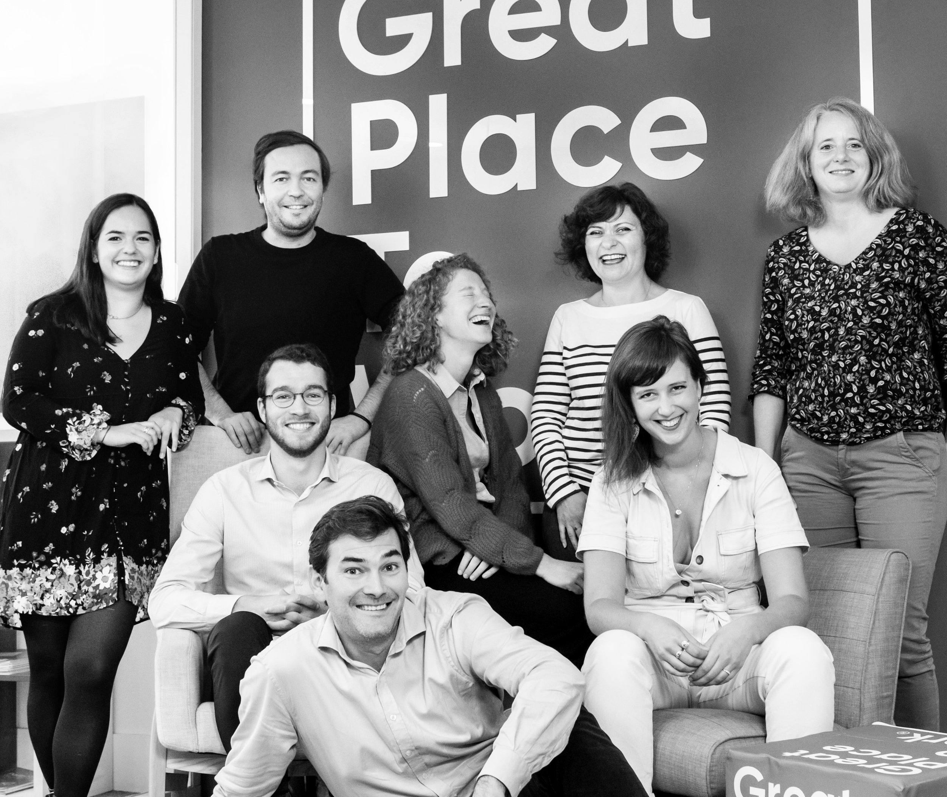




Your contact
Victoria Vaguet-Aubert
Key Accounts & Project Manager
victoria.vaguet-aubert@greatplacetowork.com
+ 33 6 27 87 50 33
Great Place to Work France
1, bis avenue de la République
75011 Paris
+33 (0)1 44 83 87 10
www.greatplaceotowork.fr
Twitter
Instagram
LinkedIn
YouTube

